Slide 1
EKSTRIM FUNGSI DUA VARIABEL
PERTEMUAN 2
PELAKSANA AKADEMIK MATA KULIAH UMUM (PAMU)

Slide 2
KEMAMPUAN AKHIR YANG DIHARAPKAN
Mahasiswa mampu menyelesaikan soal tentang ekstrim fungsi dua variabel tanpa syarat dan yang bersyarat
Notes:
a

Slide 3
EKSTRIM FUNGSI DUA VARIABEL BEBAS
Notes:
a

Slide 4
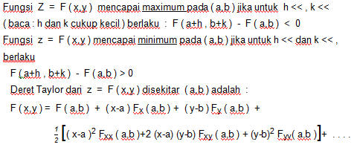
NILAI EKSTRIM UNTUK FUNGSI Z=F(X,Y)

Slide 5
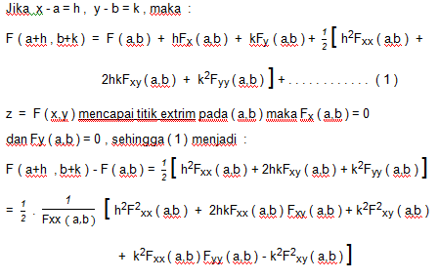

Slide 6
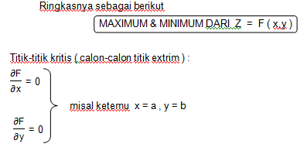

Slide 7
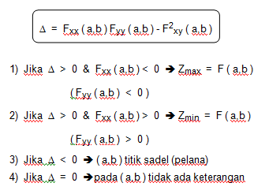

Slide 8
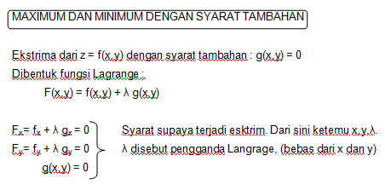

Slide 9
SOAL-SOAL
1.
2.
3.
4.

Slide 10
T E R I M A K A S I H

